Slide 1
MANAJEMEN OPERASIONAL RZ Abdul Aziz IBI Darmajaya Bandar Lampung

Slide 2
Manajemen Operasional
Tujuan
Mahasiswa memahami, dan menguasai konsep fungsi dan kegiatan manajemen operasi yang mempunyai efek secara mendalam pada produktivitas perusahaan manufaktur atau perusahaan jasa yang berpengaruh terhadap kualitas kehidupan. Tujuannya menjelaskan kegiatan operasi dalam dunia ralistik, dan praktis. Manajemen operasi merupakan paduan dari topik akuntansi, industri perekayasaan, pengelolaan, ilmu manajemen, dan statistik.

Slide 3
Manajemen Operasional
Deskripsi
Mata kuliah ini menjelaskan tentang :
Introduction to Operations Management, meliputi : Operations and Productivity, Operations Strategy in a Global Environment, Project Management, dan Forecasting.
Designing Operations, meliputi : Design of Goods & Services, Managing Quality, Process Strategy, Location Strategies, Layout Strategy, Human Resources and Job Design.
Managing Operations, meliputi : Supply-Chain Management, Inventory Management, Aggregat Planning, Material Requirements Planning (MRP) & ERP, Short-term Scheduling, Just-in-Time and Lean Production Systems, Maintenance and Reliability.

Slide 4
Manajemen Operasional
Daftar Buku
Heizer, Jay dan Barry Render. (2004). Principles of Operations Management. Fifth Edition. Pearson Education, Inc. Upper Saddle River : New Jersey
Davis, Aquilano, Chase. (2003). Fundamentals of Operations Management. McGraw Hills Company, Inc.
Larry P. Ritzman (1998). Operations Management, Strategy, and Analysis. Fifth Edition, An Imprint of Addison Wesley Longman, Inc.
James B. Dilworth (2000). Operations Management, Providing Value in Goods and Services. Third Edition. The Dryden Press.
William J. Stevenson (2002). Operations Management. Seventh Edition. McGraw Hill. Garvin D. A. (1992). Operations Strategy, Text, and Cases. New Jersey, Prentice Hall, Inc.
Buffa, E. S. (1987). Modern Production/Operations Management. New York, John Willey & Sms, Inc.
Syamsul, M. Ma’arif dan Hendri Tanjung (2003). Manajemen Operasi. Jakarta, Grasindo.
Rudi Suardi (2004). Sistem Manajemen Mutu ISO. Jkarta, Taruna Grafika.

Slide 6
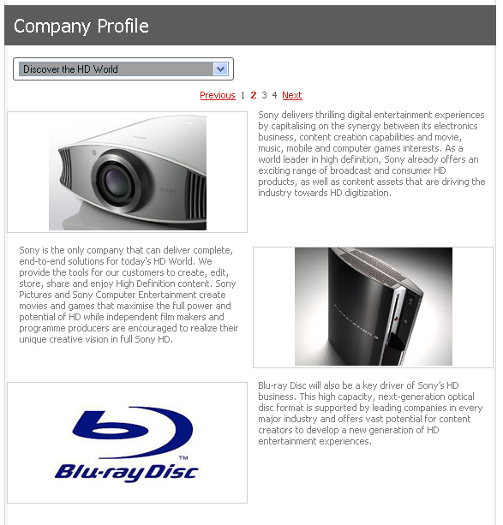

Slide 7
Definisi Manajemen Operasional
Kegiatan untuk menciptakan nilai produk baik berupa barang maupun jasa melalui proses transformasi input menjadi output.
berlaku untuk berbagai macam produsen barang seperti elektronik, garmen, otomotif, demikian pula berlaku juga bagi produsen jasa seperti media masa, hiburan, pendidikan, konsultan.

Slide 8
Definisi Manajemen Operasional
Krajewsky & Ritzman, (2002) mendefinisikan Operations Management merupakan pengarahan dan pengawasan proses yang mengubah bentuk input menjadi barang dan jasa (output)
Operations Management (OM) adalah serangkaian aktivitas untuk menciptakan nilai dalam bentuk barang dan jasa melalui transformasi input menjadi output. Aktivitas merupakan proses atau sekumpulan kegiatan yang memerlukan satu atau lebih dari input, merubah dan menambah nilai pada input tersebut, sehingga dapat memberikan satu atau lebih output bagi pelanggan. Input terdiri atas sumber daya manusia (tenaga kerja), modal (peralatan dan fasilitas), pembelian bahan baku dan jasa, tanah dan energi. Sedangkan outputnya adalah barang dan jasa.

Slide 9
Definisi Manajemen Operasional
Operations Management merupakan salah satu fungsi utama dalam setiap perusahaan, Oleh karena itu ada 10 keputusan strategis Operations Management yang terdiri: Service and product design, Quality management; Process and capacity design; Location; Layout design; Human resources and job design; Supply Chain Management; Inventory, material requirements planning, and JIT; Intermediate, short term, and project scheduling; Maintenance (Haizer & Render, 2004).

Slide 10
Perbedaan sistem produksi dalam menghasilkan output barang dan jasa
Ditinjau dari segi produsen
OUT PUT
BARANG
JASA
KONSUMEN
Tidak ada kontak
LANGSUNG

Slide 11
Perbedaan sistem produksi dalam menghasilkan output barang dan jasa
Bentuk nyata Tanpa konsumen barang dapat diproduksi, soal laku/tidak masalah lain
Tdk perlu ada kontak antara produsen dan konsumen
Bentuk tidak nyata Harus ada konsumen yang meminta jasa ada output (jasa)
Tidak ada jarak antara produsen dan konsumen

